Slide 1

E4.3
Calibration of a sonic nozzle as an example
for quantifying all uncertainties
involved in straight-line regression
——主要内容：最小二乘法的变式分析
小组成员：李逸卓 汤真妍 陆小可
2023年4月11日

Slide 2
目录
1
声纳喷嘴参数的模型建立
contents
2
估计值与不确定度评估
3
最小二乘法的四大变式
4
结果分析
2

Slide 3
1
求解声纳喷嘴参数的模型建立
3

Slide 4
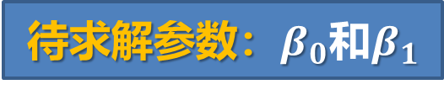
求解声纳喷嘴参数的模型建立(1/5)
Re：雷诺数
待求解参数：$β_{0}$和$β_{1}$
Y: 流量系数
总体代换处理
4
Notes:
1. 公式
2. 带求解参数
3. 两个物理量的定义
4. 总体代换(click)

Slide 5
求解声纳喷嘴参数的模型建立(2/5)
5
Notes:
总体代换
相应的公式形式发生变换：测量X,Y值，然后一元线性回归即可

Slide 6
求解声纳喷嘴参数的模型建立(3/5)
6
Notes:
选取N个位置，测定N组对应的X, Y值即可
对于M, D：理解为一个常数，有一个固定值，并且其B类不确定度已知，不存在A类不确定度

Slide 7
求解声纳喷嘴参数的模型建立(4/5)
7
Notes:
Q, \PSI需要测量n次

Slide 8
求解声纳喷嘴参数的模型建立(5/5)
第一部分总结：
M, D：测一次作为估计值，B类不确定度已知，不存在A类不确定度
Q, ：各获得N个估计值，B类不确定度已知，A类不确定度后面详述
根据上方数据获得N组X, Y的估计值与不确定度，然后进行一元线性回归
8
Notes:
选取N个位置，测定N组对应的X, Y值

Slide 9
2
估计值与不确定度评估
9

Slide 10
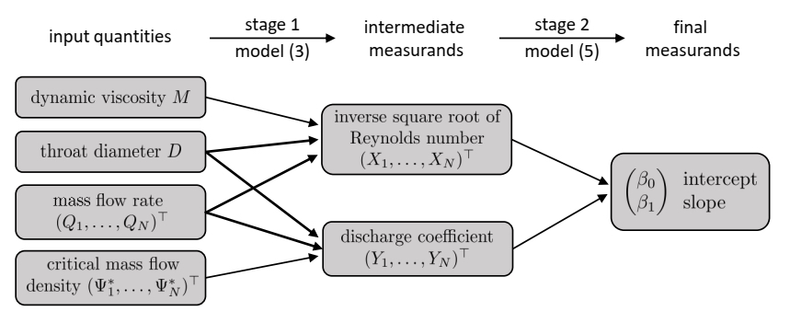
估计值与不确定度评估(1/4)
不确定评估由两个连续的模型组成：
10
Notes:
1. 先讲一下第一部分不确定度传播过程

Slide 11
估计值与不确定度评估(2/4)
解决方案：多次测量
蒙特卡罗方法（Monte Carlo method），也称统计模拟方法 理论基础是大数定律。大数定律是描述相当多次数重复试验的结果的定律，在大数定理的保证下：利用事件发生的频率作为事件发生的概率的近似值。
计算变量相关性，
获得X, Y协方差矩阵
11
Notes:
自然的想法➔
有理论依据的多次测量
(蒙特卡洛方法)➔
大数定律➔
平均值 == 估计值
计算出数据标准差➔
对每组XY均进行了R次测量(Click_1)➔
结果(Click_2)➔
MC方法在本次测量还有一个重要作用：（第三部分详细讲解）

Slide 12
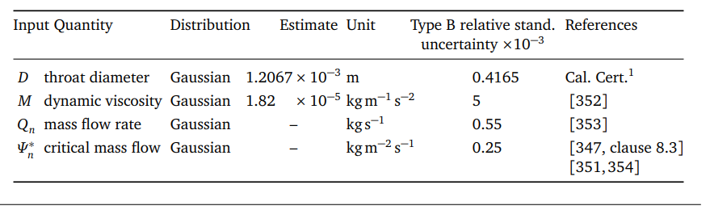

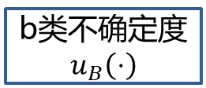
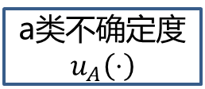
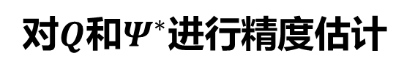
估计值与不确定度评估(3/4)
对$Q$和$Ψ^{∗}$进行精度估计
重复测量
a类不确定度$u_{A}\left(⋅\right)$
b类不确定度$u_{B}\left(⋅\right)$
12
Notes:
A, B类不确定度的方和根合成
（不多说）

Slide 13
估计值与不确定度评估(4/4)
第二部分总结：
蒙特卡罗方法:
多次测量：获得A类不确定度，提高测量精度
获得协方差矩阵（第三部分）
获得N组X, Y的估计值与不确定度，然后进行一元线性回归
13
Notes:
重点：得到X_N, Y_N估计值与不确定度之后，一元线性回归的方案？
接下来：重头戏，论文的精华

Slide 14
3
最小二乘法的四大变式
14

Slide 15
最小二乘法的四大变式(1/9)
术语缩写介绍：
LS(Least Square)：最小二乘法
OLS(Ordinary LS)：普通最小二乘法
OLS
?
?
目标：残差平方和最小
?

Slide 16
最小二乘法的四大变式(2/9)
问题：
各组(Xn, Yn)的精度各不相同
不等精度测量
改进：
根据标准差分配权重的带权最小二乘法
WLS(Weighted LS)
OLS
WLS
?
?
Notes:
Click ➔ WLS
论文中有一个小bug

Slide 17
最小二乘法的四大变式(3/9)
问题：
X与Y均为不确定值
改进：
带权总体最小二乘法
WTLS(Weighted Total LS)
本课程：戴明推广的最小二乘法
OLS
WLS
WTLS
?

Slide 18
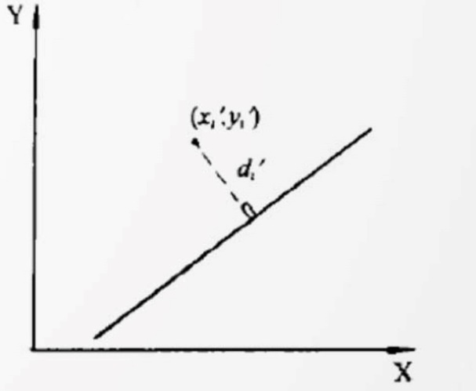
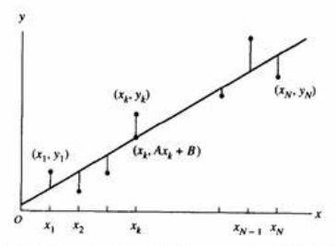
最小二乘法的四大变式(4/9)
几何直观与最小化函数方程：
OLS
WLS
WTLS
TLS
OLS
?
Notes:
*不好意思（axmath）
*公式打错了：min下方两个\beta加上\hat

Slide 19
最小二乘法的四大变式(5/9)
矩阵形式表示：
OLS
TLS
WLS
WTLS
在TLS基础上分配权重(按标准差分配)
WTLS
?
Notes:
向量/矩阵维数解释清楚

Slide 20
最小二乘法的四大变式(6/9)
矩阵形式表示：
OLS
WTLS
在TLS基础上分配权重(按标准差分配)
WLS
WTLS
最终结果：
?
Notes:
一页ppt展示的内容有限+公式是连贯的整体➔字有点小
解释矩阵运算
(Click!)最终结果

Slide 21
最小二乘法的四大变式(7/9)
术语：
[w/o correlation]：不考虑变量关联性的
新问题：
考虑变量关联性（两方面）
X, Y变量自身还有关联
Xi, Yj各变量间还有关联
OLS
WLS
WTLS
w/o correlation
?
Notes:
到这里，我们的讨论还没有结束
刚才的方法仍有局限性

Slide 22
最小二乘法的四大变式(8/9)
解决方案：
OLS
WLS
U: 协方差矩阵
WTLS
w/o correlation
**WTLS**
Notes:
劝导听众要有耐心，最后一条改进
U：协方差矩阵
对角元/非对角线上元素

Slide 23

最小二乘法的四大变式(9/9)
最终方案：
OLS
经由我们三人的理解、再加工后呈现的公式
WLS
原始论文中的核心公式
WTLS
w/o correlation
(一样的)
**WTLS**
Notes:
（Click!）一样的

Slide 24
最小二乘法的四大变式(sum-1/2)
总结：
OLS
不等精度测量，按标准差进行了权重分配
WLS
考虑了X, Y均属于不确定变量
WTLS
w/o correlation
考虑了各X, Y变量的相关性
**WTLS**
Notes:
（Click!）一样的

Slide 25
最小二乘法的四大变式(sum-2/2)
OLS
普通最小二乘法
WLS
Weighted Least Square
Weighted Total Least Square
WTLS
总体加权最小二乘法(考虑相关性)
Ordinary Least Square
WTLS
[w/o correlation]
加权最小二乘法
总体加权最小二乘法(不考虑相关性)
Weighted Total Least Square
[w/o correlation]

Slide 26
4
结果分析
26

Slide 27
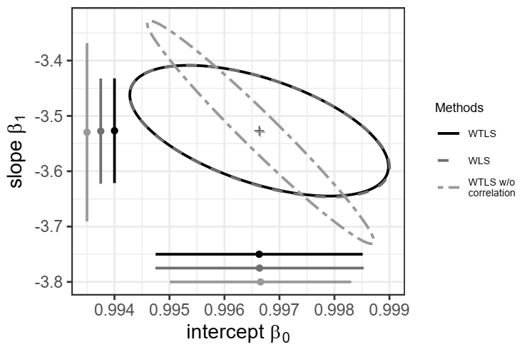
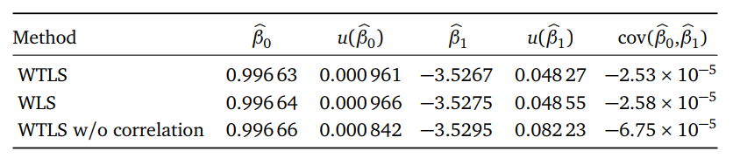
结果分析(1/4)
三种方法 基本一致
① OLS
② WLS
③ WTLS [w/o correlation]
④ WTLS
④
②
③
④
②
③

Slide 28
结果分析(2/4)
原因？
② WLS
③ WTLS
[w/o correlation]
④ WTLS

Slide 29
结果分析(3/4)
后者：
考虑了X, Y各变量间的关系，计算时引入了协方差矩阵
实际上：
X, Y变量间相关性不大，对实验结果影响较小
原因？
② WLS
③ WTLS
[w/o correlation]
④ WTLS
The correlation between X and Y is much smaller
(in the range between -0.067 and -0.045) and not displayed here.

Slide 30
结果分析(4/4)
几何直观：
由于X, Y 值均不确定
残差平方和 v.s. 点到直线距离平方和
实际数据：
the squared standard uncertainties and covariances in X relative to the variance of all measurements x1, .. ., xn are two magnitudes smaller than in Y (relative to the variance of y1,. .. , yn)
原因？
② WLS
③ WTLS
[w/o correlation]
④ WTLS
可靠性

Slide 31
5
再说几句
31

Slide 32
马上结束！！！(1/4)
疑惑：
WLS的【根据方差分配权重】
论文中没有详细阐述

Slide 33
马上结束！！！(2/4)
改进建议：
分配权重的方案
标准差/方差
➔ 数据的可靠性
➔ 确定其在最终损失函数中的权重占比
不确定度：统计误差(标准差)[A]+ 仪器误差[B]
思考：使用不确定度来分配权重

Slide 34
马上结束！！！(3/4)
启发：
不确定度的作用
反过来影响测量方案的选择
Notes:
作用：
除了评估测量结果可靠性外

Slide 35
马上结束！！！(4/4)
小组成员分工
李逸卓：
论文的研读与交流思路梳理
部分PPT制作[4, 5]，PPT文稿最终修订
陆小可：
论文的研读与全文翻译
部分PPT制作[1, 3]
汤真妍：
论文的研读与公式提取制作
部分PPT制作[2]
线上集体讨论1次，线下部分成员交流1次，线下集体研讨1次
Notes:
作用：
除了评估测量结果可靠性外

Slide 36
感谢聆听
恳请老师批评指正
小组成员：李逸卓 汤真妍 陆小可
2023年4月11日
36

